Slide 1

Quelle place pour le transport routier dans les mobilités urbaines demain ?
Antoine Frémont
Professeur du CNAM,
Chaire transports, flux et mobilités durables

Slide 2
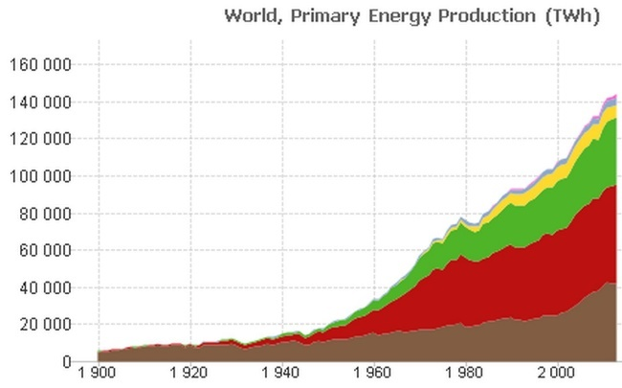
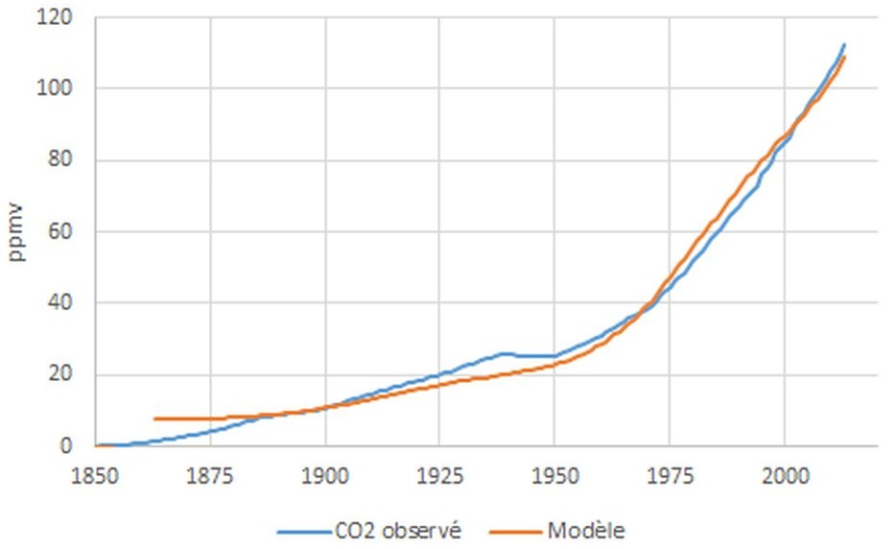
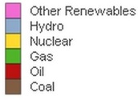

L’urgence d’agir
Concentration de CO2 dans l’atmosphère depuis 1850
Production d’énergie depuis 1900
https://climatorealiste.com/

Slide 3
Transports et émissions de gaz à effet de serre
Produits pétroliers: 92 % de la consommation totale d'énergie finale des transports.
Dans les pays développés, environ 30% des émissions de gaz à effet de serre s’expliquent par les transports.
Evolution des émissions de CO2 depuis 1990
 | Tous secteurs | Transports
Monde | +60 | +80
Union européenne | -25 | +29
France | -20 | +15
Sources: FIT, UE, CITEPA

Slide 4
Du moteur à explosion au moteur électrique
Part des véhicules routiers dans les émissions de CO2 en France
  voitures particulières: > 50%
  Véhicules utilitaires légers: 20%
  Camions et autres véhicules lourds: 24%
2035: véhicule zéro émission
véhicule électrique: émissions 2 à 5 fois plus faibles que celles d’une voiture thermique sur l’ensemble du cycle de vie.

Slide 5
Ecosystème du véhicule électrique
Maillage du territoire par des bornes de recharge
Les batteries au cœur de l’écosystème
  Les performances des batteries ne cessent de progresser.
  Recherche de technologies alternatives.
  Fabrication des batteries en Europe
  Recyclage des batteries
  Recyclage des voitures conventionnelles
L’adaptation du réseau électrique
L’adaptation des emplois et des formations

Slide 6
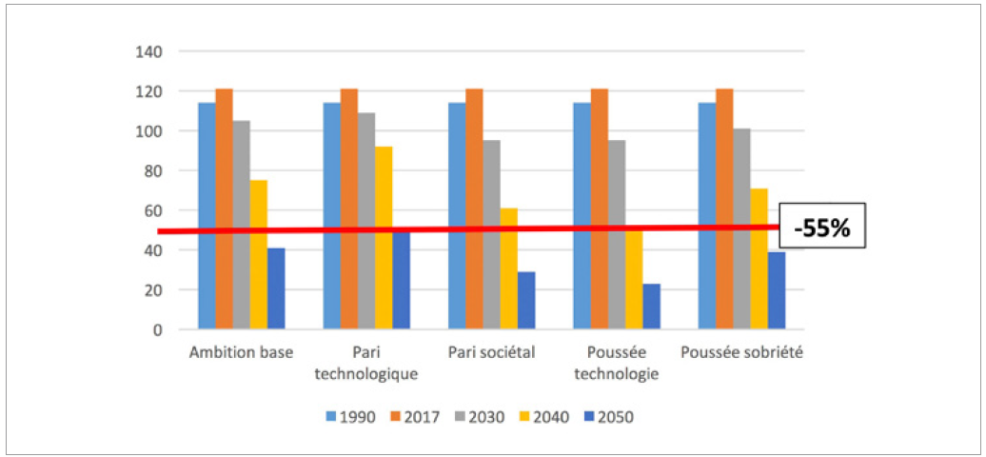
Les cinq scénarios d’évolution des émissions de GES des transports terrestres
(en millions de tonnes)
Source: CGEDD-France Stratégie, 2022

Slide 7
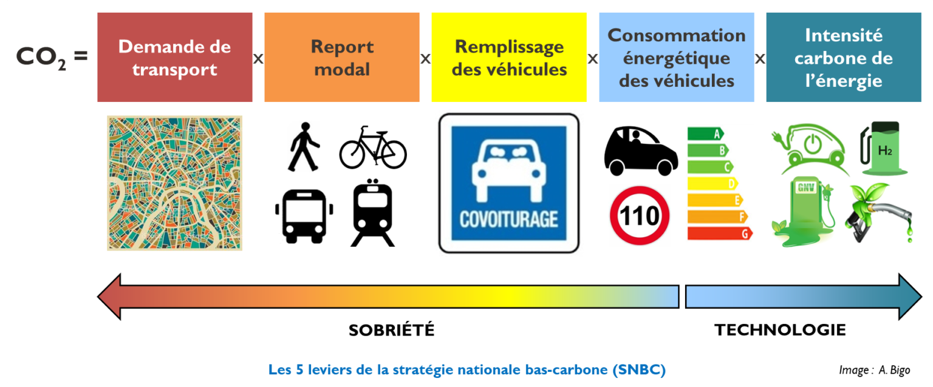
Décomposition des émissions de GES selon l’identité de Kaya
Source: Aurélien BIGO
https://bonpote.com/la-voiture-electrique-solution-ideale-pour-le-climat/

Slide 8
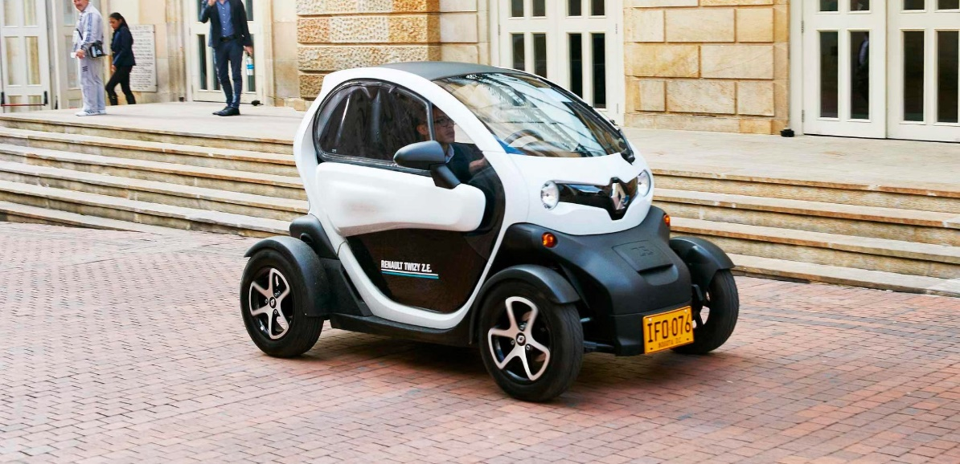
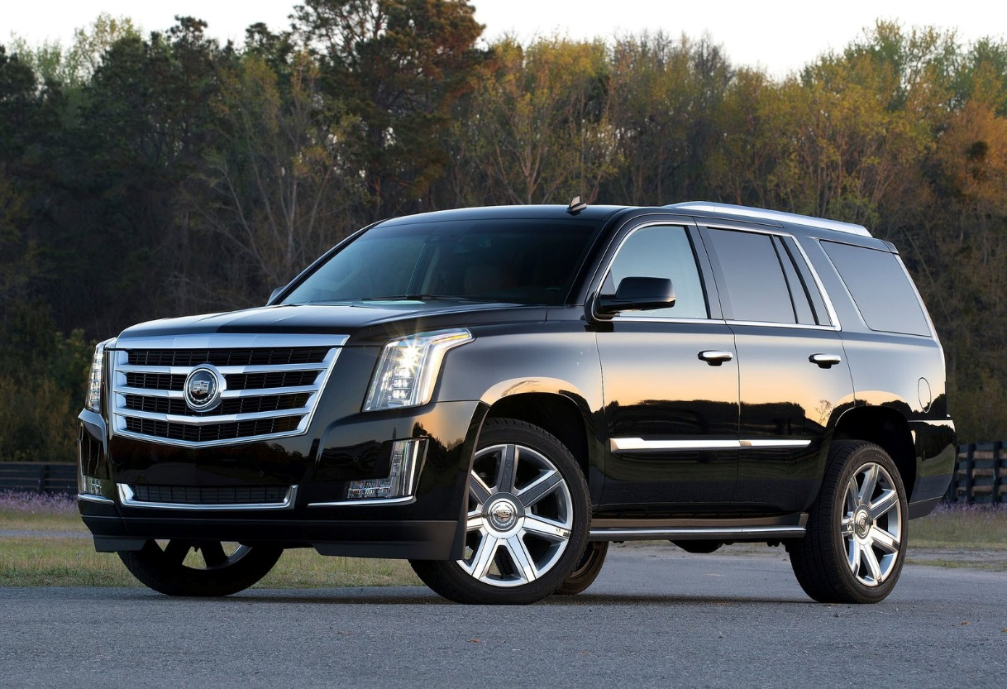
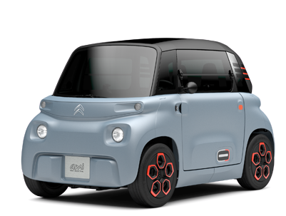
Vers plus de sobriété?
https://www.renaultgroup.com/news-onair/actualites/tout-savoir-sur-renault-twizy/
https://store.citroen.fr/ami/my-ami-orange?journey=finance&gad=1&gclid=Cj0KCQjwmN2iBhCrARIsAG_G2i4JeG1mUkubT9CGuv3tqFiU-JPdfUhFp5xTWapYbBJoO4eZy0eD3MoaAl5CEALw_wcB&gclsrc=aw.ds

Slide 9
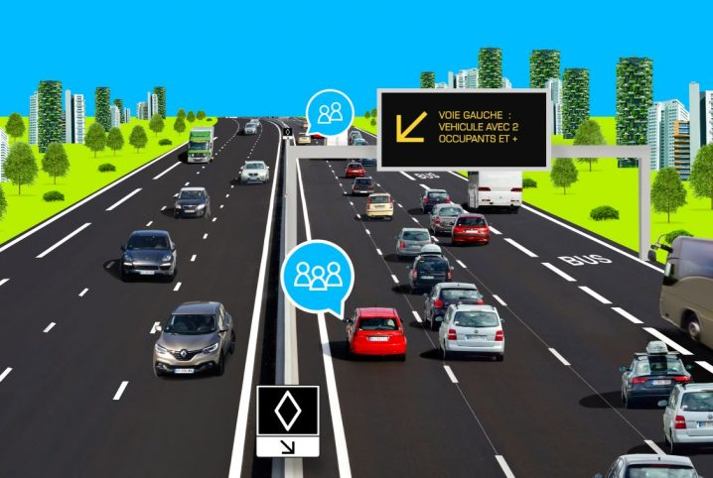
Vers plus de sobriété?
https://marcelle.media/voies-reservees-covoiturage/

Slide 10
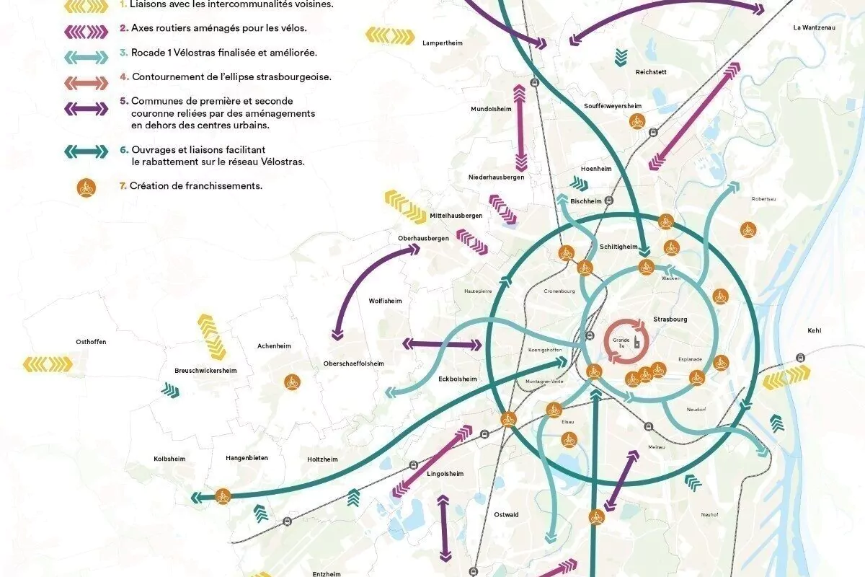
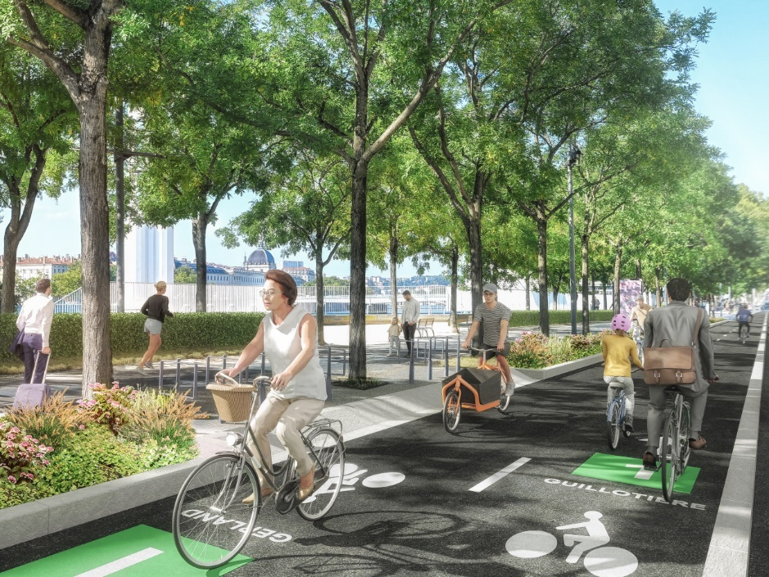
Vers plus de sobriété?
https://www.lyonmag.com/article/117959/le-reseau-express-velo-devient-les-voies-lyonnaises-13-lignes-pour-355-km-de-pistes-cyclables-dans-la-metropole
Dans l’Eurométropole de Strasbourg, 120 kilomètres de pistes cyclables supplémentaires d’ici 2026
https://www.rue89strasbourg.com/eurometropole-120-kilometres-pistes-cyclables-2026-211146

Slide 11
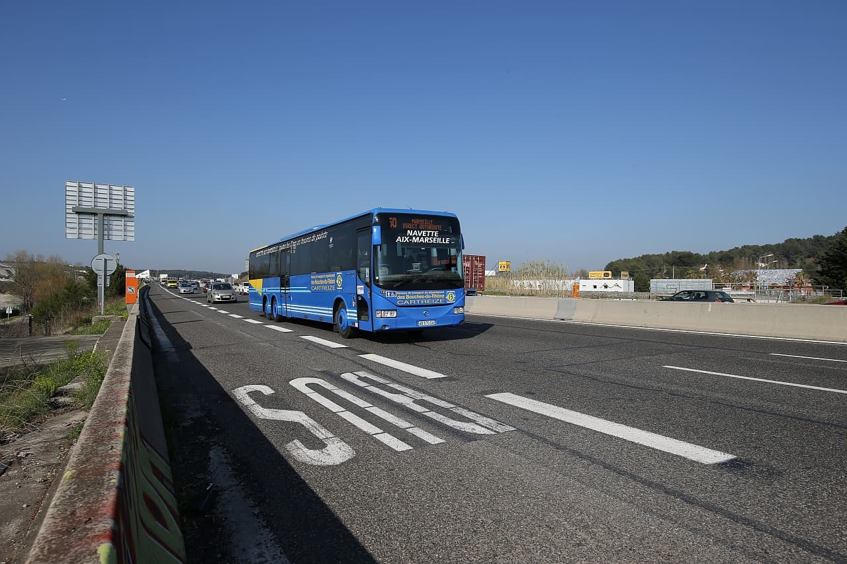
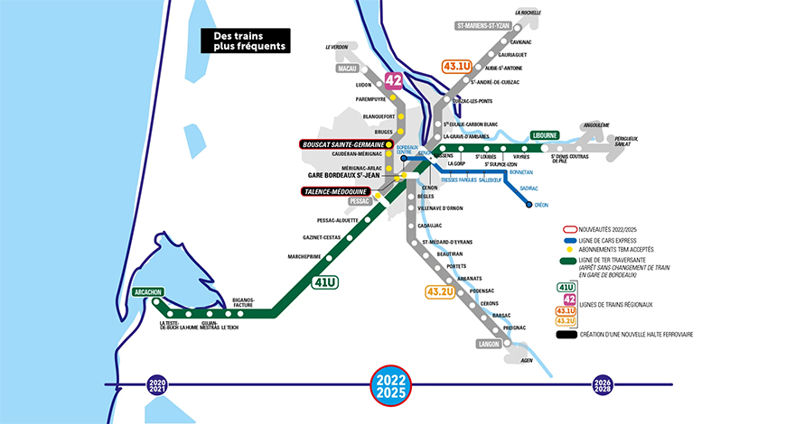
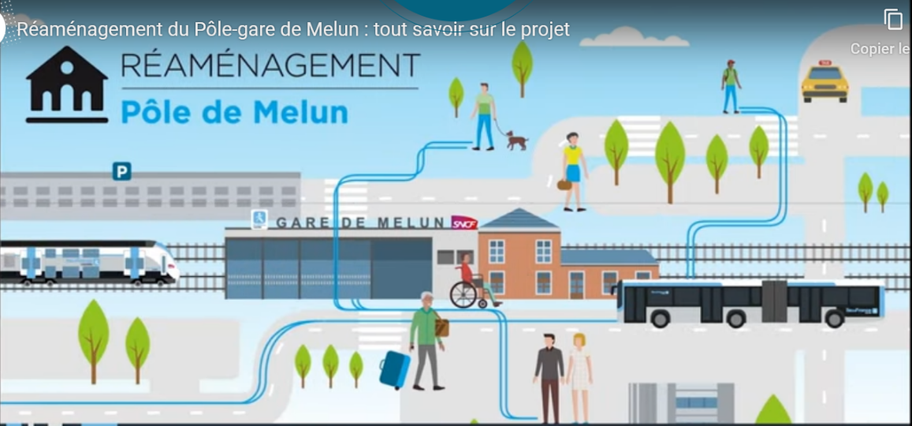
Vers plus de sobriété?
Une nouvelle voie réservée aux bus sur l’A7
Liaison Marseille-Aix. 14/04/2022
https://www.departement13.fr/le-departement/linstitution/retour-sur/detail/article/une-nouvelle-voie-reservee-aux-bus-sur-la7/
RER : exemple de Bordeaux
https://www.bordeaux-metropole.fr/Actualites/Le-RER-metropolitain-recompense-au-national
Pôles d’échanges
https://www.melunvaldeseine.fr/en-actions/le-pole-dechanges-multimodal-de-la-gare-de-melun

Slide 12
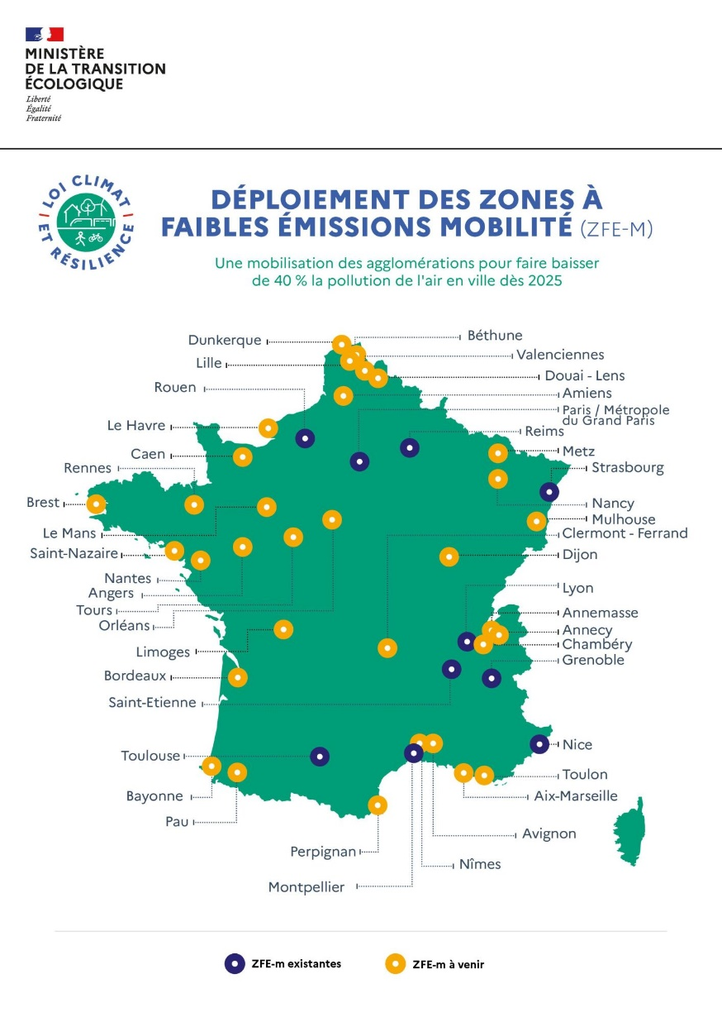
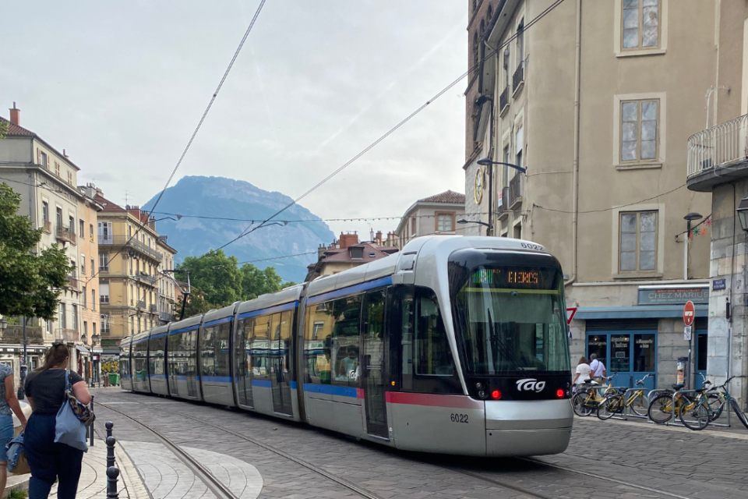
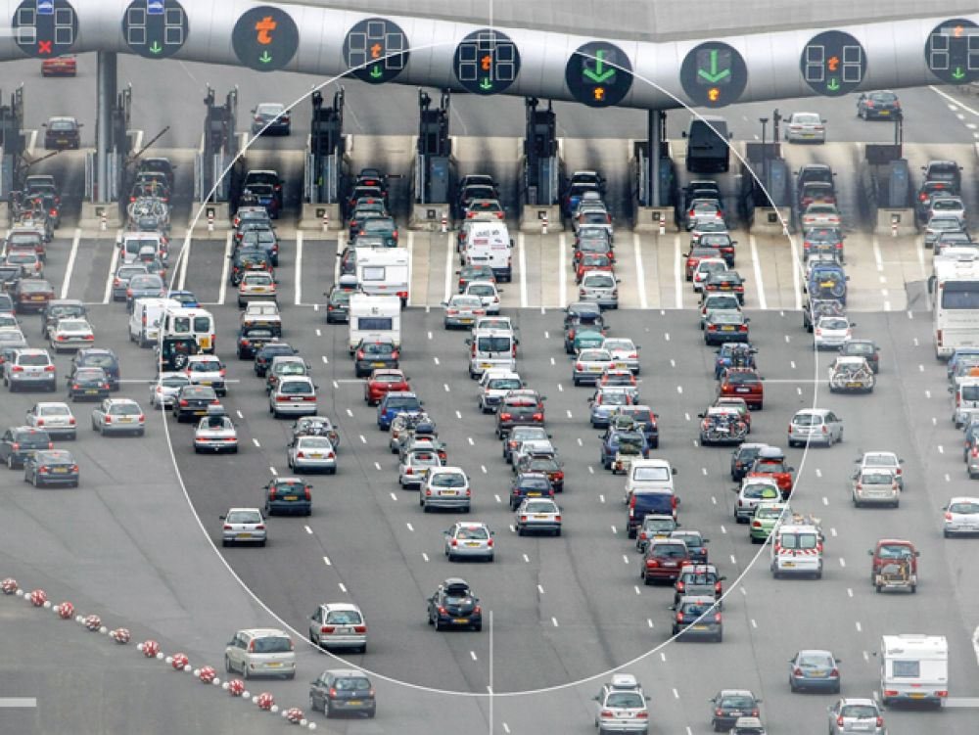
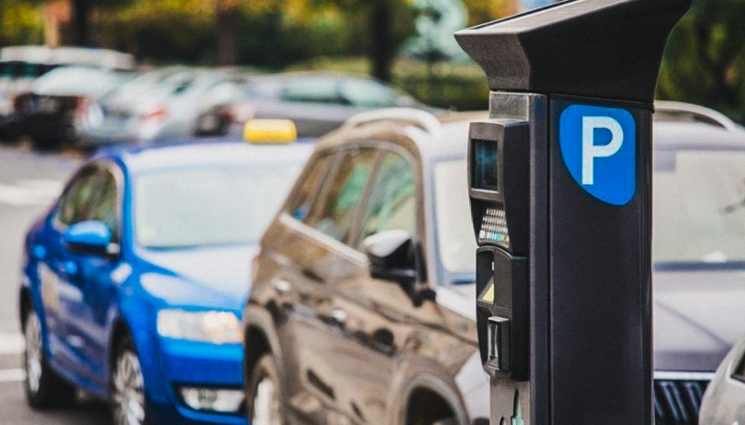
Vers plus de sobriété?
https://actu.fr/auvergne-rhone-alpes/grenoble_38185/grenoble-les-bus-et-les-tramways-sont-gratuits-on-vous-dit-quand_55686565.html
https://www.challenges.fr/entreprise/transports/les-grandes-villes-bientot-autorisees-a-creer-des-peages_620021
https://www.service-public.fr/particuliers/actualites/A14587
https://sareco.eu/fr/nos-domaines-d-intervention/politiques-de-stationnement

Slide 13
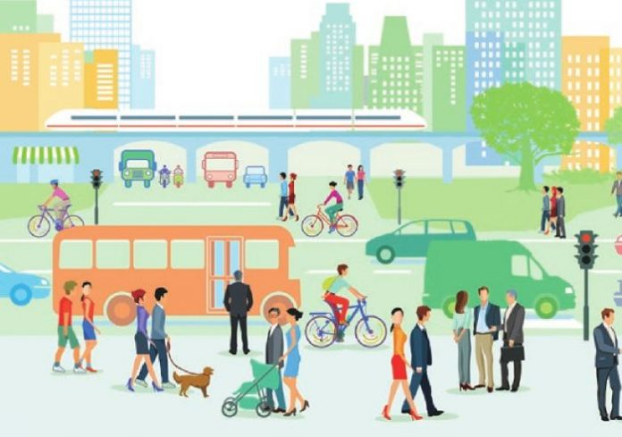
Vers plus de sobriété? Partage de l’espace public
Source: ADEME

Slide 14
Merci pour votre attention antoine.fremont@lecnam.net

